Slide 1

Review Session
ការគ្រប់គ្រងការធ្វើការងារ
19 July 2019, Diakonia Center
Ms. Soeung Satya, HRS

Slide 2
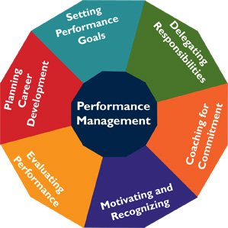
វដ្តនៃការគ្រប់គ្រងការធ្វើការងារ
ចំណុចចាប់ផ្តើម
ប្រគល់អោយនូវ
ការទទួលខុសត្រូវ
កំណត់គោលដៅ
ការងារដែលត្រូវធ្វើ
ការគ្រប់គ្រង
ការធ្វើការងារ
ធ្វើផែនការ
អភិវឌ្ឍន៍មុខរបរ
ផ្តល់ការបង្វឹកដើម្បី មានការតាំងចិត្ត
វាយតម្លៃ
ការបំពេញការងារ
លើកទឹកចិត្ត
និងទទួលស្គាល់

Slide 3
ការណែនាំគ្រាដំបូងគេណែនាំពីអ្វីខ្លះ?
១.​ អោយស្គាល់ពីរចនាសម្ព័ន្ធ របស់ស្ថាប័ន
២.​ ណែនាំអោយស្គាល់ និយោជិតផ្សេងៗទៀត នៅក្នុងស្ថាប័ន
៣.​ ពន្យល់ពីមុខងារ នៃផ្នែកការងារទាំងឡាយ នៅក្នុង​ ស្ថាប័ន
៤.​ ទស្សនកិច្ចតាមផ្នែកនានា
៥.​ ពន្យល់ពីទស្សនវិជ្ជា គោលបំណង និងគោលដៅផ្សេងៗរបស់ស្ថាប័ន
៦.​ ពន្យល់ពី វិធាន គោលការណ៍ និង បណ្តាគោលនយោបាយទាំងអស់របស់ស្ថាប័ន

Slide 4
ដំណាក់កាលសាកល្បង
ដំណាក់កាលសាកល្បង គឺជាដំណាក់កាលដំបូងនៃការធ្វើការងារ ដែលអ្នកទទួលខុសត្រូវសង្កេតពិចារណាដោយហ្មត់ចត់ ថាតើនិយោជិតអាចធ្វើការបានដល់កំរិតបទដ្ឋាន និងការរំពឹងទុកនៃតួនាទីការងារនោះដែរឫទេ? និងអង្គភាពគួររក្សាទុកនិយោជិតនោះអោយចូលជានិយោជិតពេញសិទ្ធិក្នុងក្របខ័ណ្ឌដែរឫទេ? ក្នុងអំឡុងពេលសាកល្បងការងារអ្នកគ្រប់គ្រង/និយោជក វាយតម្លៃនិយោជិតអំពី៖
លទ្ធភាពក្នុងការរៀនធ្វើ និងក្នុងការបំពេញភារកិច្ចក្នុងតួនាទីនោះ
គុណភាពការងារ
ទិន្នផលការងារ
ទម្លាប់ធ្វើការងារ
សហប្រតិបត្តិការជាមួយអ្នកទាំងឡាយ
ការគោរពពេលម៉ោង
បទដ្ឋាន និងការរំពឹងទុកផ្សេងៗពាក់ព័ន្ធនឹងស្ថានភាពការងារនៃនិយោជិតនោះ។

Slide 5
ជំហ៊ាននៃការវាយតម្លៃការធ្វើការងារ
ផ្តើមធ្វើផែនការ
សម្រាប់ការវាយតម្លៃឆ្នាំក្រោយ
អ្នកគ្រប់គ្រង និងនិយោជិត ចុះហត្ថលេខា ហើយចម្លងឯកសារទុក ម្នាក់មួយច្បាប់ រីឯឯកសារដើម​ រក្សាទុកនៅផ្នែកធនធានមនុស្ស
ចាប់ផ្តើមពី និយោជិតធ្វើ(បំពេញឯកសារ) វាយតម្លៃខ្លួនឯង
យោបល់ចុងក្រោយ ឫការកែសម្រួលឡើងវិញ របស់និយោជិត ឫអ្នកគ្រប់គ្រង
អ្នកគ្រប់គ្រង ពិនិត្យឯកសារវាយតម្លៃខ្លួនឯង របស់និយោជិត
ការប្រជុំវាយតម្លៃរវាងអ្នកគ្រប់គ្រង និងនិយោជិត(យោងតាមឯកសារវាយតម្លៃ)
អ្នកគ្រប់គ្រង ប្រមូលទិន្នន័យពាក់ព័ន្ធនិងការធ្វើការងារ របស់និយោជិត ហើយបំពេញក្នុងឯកសារវាយតម្លៃ

Slide 6
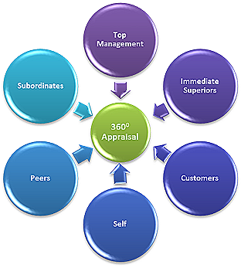
ការវាយតម្លៃ ៣៦០ អង្សារ
ប៉ុន្តែមានស្ថាប័នអង្គភាពកាន់តែច្រើនឡើងៗបានអនុវត្តការវាយតម្លៃ ៣៦០អង្សារ សម្រាប់វាយតម្លៃការធ្វើការងារ និងជាមូលដ្ឋានក្នុងការសម្រេចចិត្តផ្សេងៗ (ដូចជាក្នុងការកំណត់ប្រាក់ឈ្នួលនិងការតម្លើងតួនាទី។ល។) ពេលនោះគេហៅថាជា ការពិនិត្យ ៣៦០ អង្សារ(ដោយផ្អែកលើមតិត្រឡប់ពីគ្រប់ភាគីពាក់ព័ន្ធទាំងអស់)។

Slide 7
វិធីដោះស្រាយករណីធ្វើការងារខ្សោយ
អ្នកគ្រប់គ្រង(ផ្ទាល់) ត្រូវមានការពិភាក្សាគ្នាមួយ ក្នុងលក្ខណៈមិនផ្លូវការ ជាមួយនិយោ ជិតដែលមានបញ្ហា៖
រកពេលល្អណាមួយ ណាត់ជួបពិភាក្សាដោះស្រាយបញ្ហាដែលមាន ជាឯកជន។
លើកឡើងពីបញ្ហា ដោយចំៗច្បាស់ៗ និងពីកម្រិតបទដ្ឋានដែលស្ថាប័នចង់បាន។
សុំអោយនិយោជិត រៀបរាប់ពីការយល់ឃើញពីការធ្វើការងាររបស់គាត់(ដោយយើងដឹងរួចហើយថា កន្លងមកគាត់មិនបានធ្វើការងារបានល្អទេ)។
សុំអោយគាត់លើកសំណើ ថាតទៅគាត់នឹងធ្វើយ៉ាងណាខ្លះ។
ពិភាក្សា ឯកភាពលើផែនការ(កែលម្អ) ​មួយ។
អ្នកគ្រប់គ្រងត្រូវកត់ត្រាពីពេលវេលាត្រូវពិនិត្យឡើងវិញ ពីការរីកចម្រើន និងត្រូវលើកទឹកចិត្ត និយោជិតដែលមានបញ្ហា អោយគេខិតខំព្យាយាមធ្វើអោយមានការផ្លាស់ប្តូរជាវិជ្ជមាន។

Slide 8
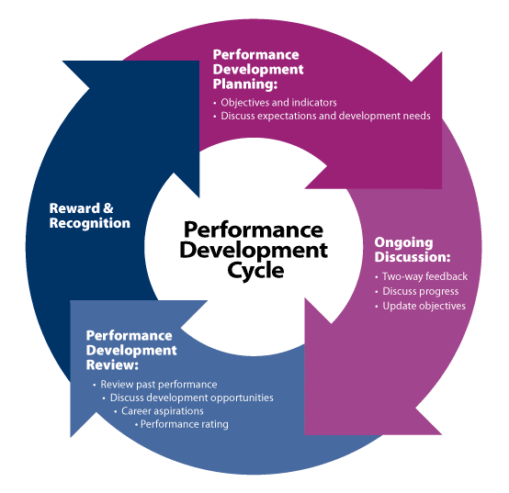
វដ្តនៃការអភិវឌ្ឍន៍ក្នុងការធ្វើការងារ
ការទទួលស្គាល់និងអោយតម្លៃ
ការធ្វើផែនការនៃការអភិវឌ្ឍន៍ក្នុងការធ្វើការងារ
ការពិភាក្សាជាបន្តបន្ទាប់
ការវាយតម្លៃការអភិវឌ្ឍន៍ក្នុងការធ្វើការងារ

Slide 9

Thank you for your attention!

